Slide 1
Практическое занятие №3
ТЕМА: Отработка порядка и правил действий при возникновении пожара и пользовании средствами пожаротушения.
Цель:
- приобретение знаний в области пожарной безопасности;
- овладение приемами и способами действий при возникновении пожара;
- выработка умений и навыков по пользованию средствами пожаротушения.

Slide 2
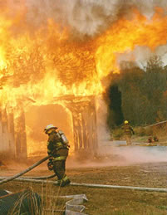
Пожар – это вышедший из-под контроля процесс горения, уничтожающий материальные ценности и создающий угрозу жизни и здоровью людей.

Slide 3
Основными причинами пожара являются:
неисправности в электрических сетях,
нарушение технологического режима и мер пожарной безопасности (курение, разведение открытого огня, применение неисправного оборудования и т.п.).
Основными опасными факторами пожара являются
тепловое излучение,
высокая температура,
отравляющее действие дыма (продуктов сгорания: окиси углерода и др.) и
снижение видимости при задымлении.

Slide 4
Взрыв – это горение, сопровождающееся освобождением большого количества энергии в ограниченном объеме за короткий промежуток времени
Основными поражающими факторами взрыва являются воздушная ударная волна и осколочные поля, образуемые летящими обломками различного рода объектов, технологического оборудования, взрывных устройств

Slide 5
КАК ДЕЙСТВОВАТЬ ПРИ ПОЖАРЕ , ВЗРЫВЕ- ОБЩИЕ ПРАВИЛА!
При обнаружении возгорания реагируйте на пожар быстро, используя все доступные способы для тушения огня (песок, воду, огнетушители и т.д.). Если потушить огонь в кратчайшее время невозможно, вызовите пожарную охрану города. При вызове необходимо сообщить точный адрес, где и что горит, на каком этаже, в каком подъезде, кто сообщил о пожаре и с какого телефона. Вызов осуществляется бесплатно.

Slide 6
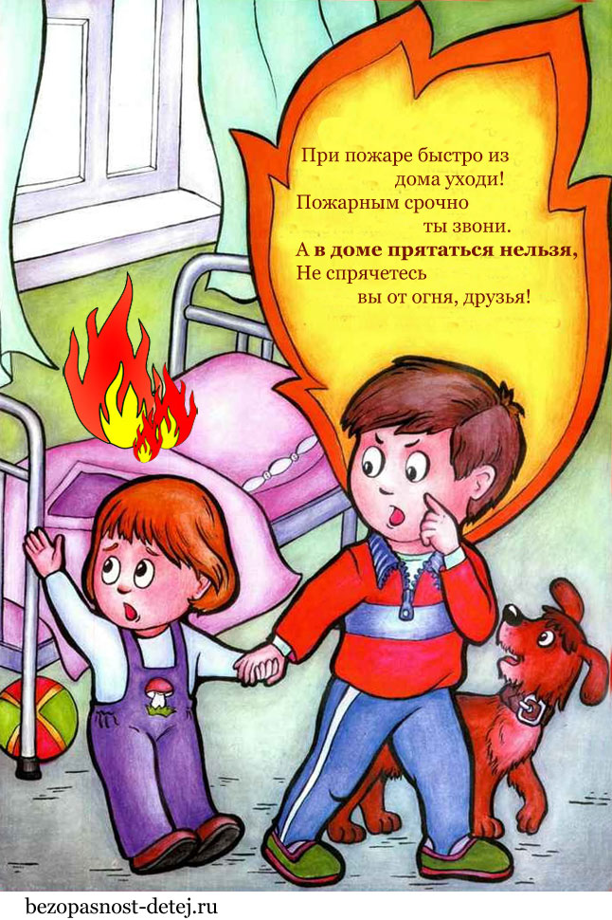
Примите меры до прибытия пожарных машин к эвакуации людей, материальных ценностей и если возможно, то и к тушению пожара. При тушении пожара категорически нельзя бить в окнах стекла и открывать все двери, так как это приводит к дополнительному притоку кислорода и способствует развитию пожара. При эвакуации горящие помещения и задымленные места проходите быстро, задержав дыхание, защитив нос и рот влажной плотной тканью. В сильно задымленном помещении передвигайтесь ползком или пригнувшись – в прилегающем к полу пространстве чистый воздух сохраняется дольше.

Slide 7
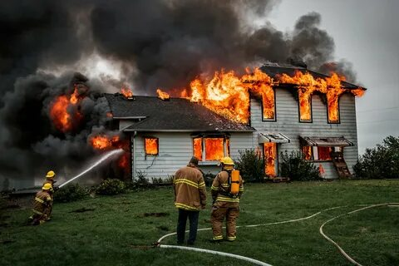
Отыскивая пострадавших, окликните их. Если на человеке загорелась одежда, помогите сбросить ее либо набросьте на горящего любое покрывало и плотно прижмите. Если доступ воздуха ограничен, горение быстро прекратиться. Не давайте человеку с горящей одеждой бежать.
Организуйте встречу пожарных подразделений.
Не подходите к взрывоопасным предметам и не трогайте их. При угрозе взрыва ложитесь на живот, защищая голову руками, дальше от окон, застекленных дверей, проходов, лестниц. Если произошел взрыв, примите меры к недопущению пожара и паники, окажите первую медицинскую помощь пострадавшим.

Slide 8
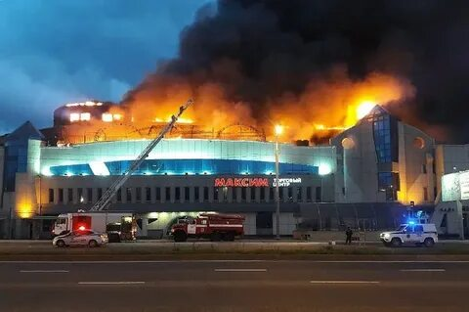
Пожары в торгово-развлекательных центрах
Совершая покупки или отдыхая в ТЦ, а также занимаясь другими делами, обозначьте для себя отступные пути, которыми в случае необходимости можно будет воспользоваться.
Держите детей за руку. Услышав звуковое
оповещение о пожаре, следует немедленно
все оставить и покинуть здание. Никакая
вещь или не выданная сдача на кассе, не
заменит вашу жизнь. Если оповещение окажется
ложным, значит Вы теперь знаете, как и куда
выходить в случае пожара.
Стоя на месте, внимательно оглядитесь вокруг, увидев телефон или кнопку пожарной сигнализации, сообщите о пожаре в пожарную охрану (не считайте, что кто-то это сделает за вас) и начинайте спокойно двигаться к ближайшему выходу.

Slide 9
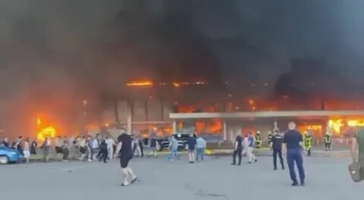
В любой обстановке сохраняйте хладнокровие, успокаивая окружающих своим поведением, не давайте разрастаться панике. Примите на себя руководство по спасению людей! Двигаясь в толпе, пропускайте вперед детей, женщин и престарелых, сообща сдерживайте обезумевших людей.
Во время пожара запрещено пользоваться лифтом - его в любое время могут отключить. Выбираясь из подъезда на улицу, как можно дольше задержите дыхание, а еще лучше - защитите нос и рот мокрым шарфом или платком.

Slide 10
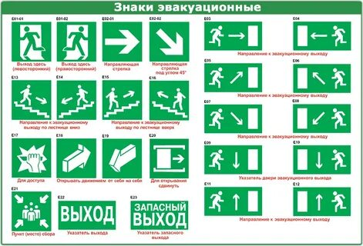
В любом общественном месте, будь то кинотеатр, торговый центр или гостиница, обязательно есть план эвакуации, с которым нужно ознакомиться, даже если ничего не происходит.
Также имеются основные и запасные эвакуационные выходы, которые обычно обозначаются отдельными надписями или характерными знаками — бегущий человек, стрелка и другое.
Поэтому посетив впервые общественное место — кинотеатр, торговый центр или гостиницу, нужно обратить внимание на эти знаки и запомнить свой маршрут, на случай, если придется покинуть здание в экстренном порядке.

Slide 11
ПЕРВИЧНЫЕ СРЕДСТВА ПОЖАРОТУШЕНИЯ, КРАТКИЕ ПРАВИЛА ПОЛЬЗОВАНИЯ
Первичные средства пожаротушения - это устройства, инструменты и материалы, предназначенные для локализации и (или) ликвидации загорания на начальной стадии (огнетушители, внутренний пожарный кран, вода, песок, кошма, асбестовое полотно, ведро, лопата и др.)

Slide 12
Вода — наиболее распространенное средство для тушения огня. Вода электропроводна, поэтому ее нельзя использовать для тушения сетей и установок, находящихся под напряжением.
Песок и земля с успехом применяются для тушения небольших очагов горения, в том числе проливов горючих жидкостей

Slide 13
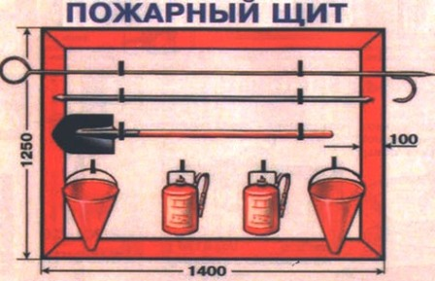
Щит пожарный - предназначен для размещения первичных средств пожаротушения, немеханизированного инструмента и пожарного инвентаря в производственных и складских помещениях, не оборудованных внутренним противопожарным водопроводом и автоматическими установками пожаротушения.

Slide 14
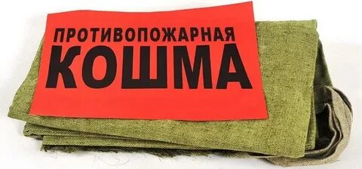
Кошма предназначена для изоляции очага горения от доступа воздуха. Этот метод очень эффективен, но применяется лишь при небольшом очаге горения

Slide 15
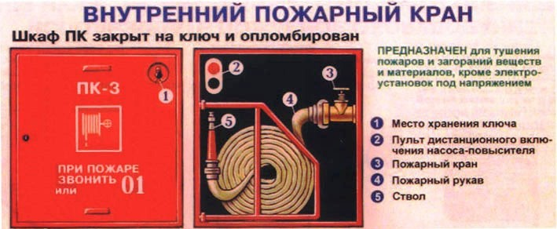

Slide 16
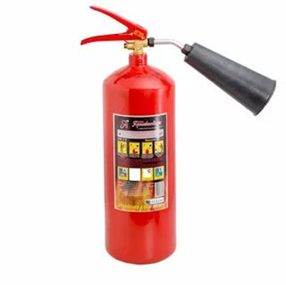
Огнетушитель - переносное или передвижное устройство для тушения очагов пожара за счет выпуска запасенного огнетушащего вещества. Ручной огнетушитель обычно представляет собой цилиндрический баллон красного цвета с соплом или трубкой.

Slide 17
Огнетушители различаются по принципу воздействия на очаг огня:
газовые (углекислотные),
пенные
порошковые,
. водные.

Slide 18
Углекислотные огнетушители, в которых в качестве огнетушащего вещества применяют сжиженный диоксид углерода (углекислоту). состоят из стального высокопрочного баллона, в горловину которого ввернуто запорно-пусковое устройство вентильного или пистолетного типа, сифонной трубки, которая служит для подачи углекислоты из баллона к запорно-пусковому устройству, и раструба-снегообразователя. Предназначены для тушения загораний различных веществ, за исключением тех, горение которых происходит без доступа воздуха, а также электроустановок, находящихся под напряжением до 380 В

Slide 20
Порошковые огнетушители заряжены огнетушащим порошком и закачаны инертным газом Данным типом огнетушителя возможно тушение: если тип порошка А, В, С, Е - горящих твердых веществ, горящих жидкостей, воспламеняющихся газов, электропроводки под малым напряжением до 1000 В, если тип порошка В, С - небольших возгораний жидкостей и газов в легкодоступных местах. Для приведения в действие порошкового огнетушителя необходимо нажать на пусковой рычаг и направить струю порошка на очаг горения через выкидную насадку, отпуская ручку, прекращаем его подачу.

Slide 21
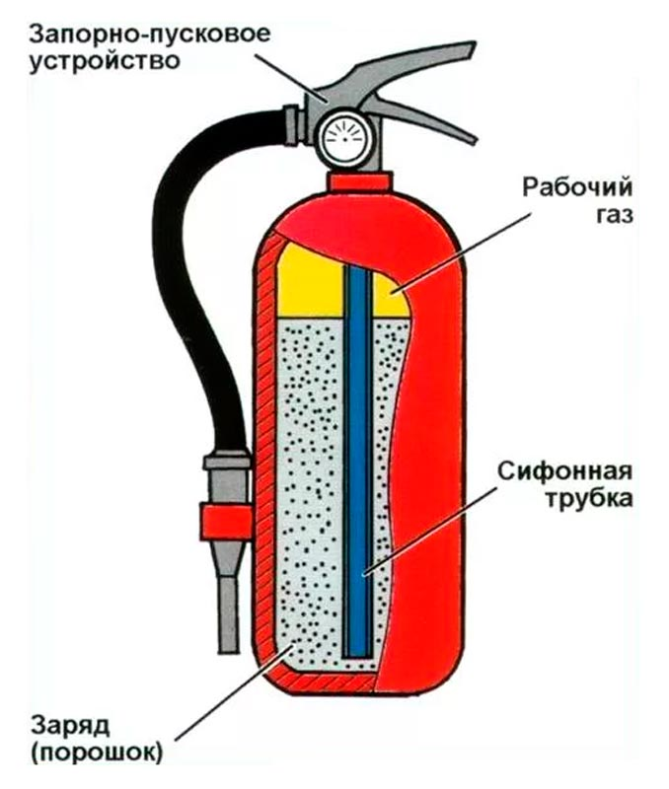

Slide 22
Огнетушители пенные.
Предназначены для тушения различных веществ и материалов, за исключением электроустановок, находящихся под напряжением и некоторых легковоспламеняющихся жидкостей на площади не более 1 м² огнетушащими пенами: химической или воздушно-механической.
Для приведения в действие химически-пенного огнетушителя ОХП-10 необходимо иглой прочистить спрыск повернуть вверх на 180 до отказа рукоятку ,перевернуть огнетушитель крышкой вниз и направить струю пены на очаг горения.

Slide 24
Содержание отчета
1.Составить примерный план действий при возникновении пожара(по выбранному варианту).
2. Перечислить первичные средства пожаротушения.
3. Описать назначение, принцип действия огнетушителя (по выбранному варианту).
1вариант: В учебном заведении, углекислотного
2 вариант: В ТРЦ, пенного.

Slide 25
Ответить на контрольные вопросы:
Что такое пожар?
Каковы основные причины пожара?
Поражающие факторы огня (пожара)?

